Slide 1
Wie kommen Familien durch die energiekrise?
Bild:Fotolia/william87
Michael Hummel, Stellvertretender Vorstand Verbraucherzentrale Sachsen e.V.

Slide 2
Aktuelle situation

Slide 3
fakten
Preise: Verdopplungen und Verdreifachungen bei den Abschlagszahlungen ab 2023 (Quelle: BnA), DIW erwartet Verdopplung der Heizkosten
Stromsperren: 10 bis 15 % der Verbraucher könnten betroffen sein (Quelle: VKU)
Neue Bundesländer: 12 Prozent niedrigeres Einkommensniveau, Inflation wirkt dramatischer, Energiepreise tendenziell höher (u.a. höhere Netzentgelte), hohe Mobilitätskosten
Verbrauch: Verbrauch für Heizwärme in Sachsen bundesweit führend: 65 Prozent der sächsischen Haushalte heizen mit Gas. Gleichzeitig ist der Wärmedämmungsstandard eher niedrig.

Slide 4
Maßnahmen bund

Slide 5
Drittes Entlastungspaket
Einmalzahlung: Energiepauschale für Rentner und Studierende zum 1. Dezember 2022 (300 bzw. 200 Euro)
Unterstützung für Familien: Kindergeld soll um 18 Euro erhöht werden (bis zum 3. Kind), Erhöhung des Kinderzuschlags für Familien mit niedrigen Einkommen (ab 01.01.2023 auf 250 Euro monatlich)
Höheres Wohngeld für Berechtigte: ab 01.01.2023 große Wohngeldreform mit Entlastungen für rund 2 Mio. Bürgerinnen und Bürger
Heizkostenzuschuss für Wohngeldberechtigte (bis Dezember 2022 ein weiterer Heizkostenzuschuss: 415 Euro 1Personen-Haushalt, 540 Euro 2Personen-Haushalt, jede weitere Person 100 Euro)
Regelsätze für Bedürftige werden erhöht (von 449 Euro auf 500 Euro pro Monat)
Abbau der kalten Progression (Anpassung der Tarifeckwerte zum 01.01.2023 für rund 48 Mio. Steuerberechtigte)

Slide 6
Drittes Entlastungspaket
Homeoffice-Pauschale wird entfristet (bis zu 600 Euro p.a. steuerfrei)
Anhebung der Pendlerpauschale von 35 auf 38 Cent befristet bis 2026
Anhebung Arbeitnehmerpauschbetrag um 200 Euro auf 1.200 Euro (Werbungskosten)
Zusatzzahlungen an Beschäftigte werden steuerfrei gestellt (3000 Euro steuer- und abgabenfrei)
Abschaffung der sogenannten Doppelbesteuerung (volle Absatzbarkeit der Rentenbeiträge für Steuerzahler ab 01.01.2023)
Neue Regelung für Midi-Jobs (Anhebung der Einkommensgrenze von 1300 auf 2000 Euro)
Kurzarbeitergeld wird verlängert (Sonderregelungen gelten über den 30.09.2022 hinaus)
Senkung der Umsatzsteuer für Gas von 19 Prozent auf 7 Prozent ab 01.01.2022 bis 31.03.2024

Slide 7
Drittes Entlastungspaket
Weiterhin:
49-Euro-Ticket (geplant ab 01.01.2023)
Erhöhung beim C02-Preis wird um ein Jahr verschoben (von Anfang 2023 auf Anfang 2024)
Strompreisgrenze mit Gewinnabschöpfung bei Energiefirmen finanzieren (europäische Einigung vorausgesetzt)
Strompreis für Basisverbrauch wird vergünstigt (für einen gewissen Basisverbrauch an Strom soll ein vergünstigter Preis gelten)
-> Volumen: 65 Mrd. Euro (zzgl. 30 Mrd. Euro Länder)
Stand: 01.11.2022
->

Slide 8
Drittes Entlastungspaket
Unsere Bewertung:
Keine Lösung (Ausgleich) für drastisch steigende Energiepreise sowie allgemeine Preisentwicklung (insbesondere schwierig für Haushalte mit geringem und mittleren Einkommen, Familien, Alleinerziehende)
Eimalzahlungen mildern Problem nur kurzfristig
Keine Aussage zu Vermeidung von Energiesperren, Kreditmoratorien etc.
Richtig:
Rücknahme der zum 01.10.2022 geplanten Gasumlage

Slide 9
gaspreisbremse (Expertenkommission)
Übernahme der Abschlagszahlung für Gas und Fernwärme im Dezember 2022 (Basis September 2022)
ab April Gaspreisbremse (Grundkontingent bei 80% des für September 2022 veranschlagten Verbrauchs: maximal 12 Cent pro Kilowattstunde bei Gas, 9.5 Cent pro Kilowattstunde bei Fernwärme)
Strompreisgrenze (ab März 2023 soll 80 Prozent des geschätzten Vorjahresverbrauchs gedeckelt werden, finanzieren sollen die Entlastung der Verbraucher die Energiekonzerne)
-> Volumen: gesamt 200 Mrd. Euro
Zeitplan:
Koalitionsausschuss 07.11.2022, Bund- Länder- Verhandlungen am 02.11.2022, Behandlung im Kabinett am 18.11.2022, 02.12.2022 Bundestag, 16.12.2022 Bundesrat

Slide 10
gaspreisbremse
Berechnungen zufolge liegt die Entlastung
für eine Familie mit einem Gasverbrauch von 20.000 kWh bei ungefähr 1.366 Euro pro Jahr,
für Single-Haushalte bei einem Verbrauch von 5.000 kWh bei rund 342 Euro,
für Paare bei einem Verbrauch von 12.000 kWh bei etwa 820 Euro.

Slide 11
Landesprogramme
Ergänzend zu den Maßnahmen des Bundes schlägt die VZS folgende Landesprogramme vor:
Landesprogramm: sächsischer Härtefallfonds
Landesprogramm Energiesparoffensive Sachsen
Landesprogramm Sanierungsbonus für Bestandsgebäude
Förderung von Balkon-PV-Geräte

Slide 12
Unterstützung für verbraucher der region

Slide 13
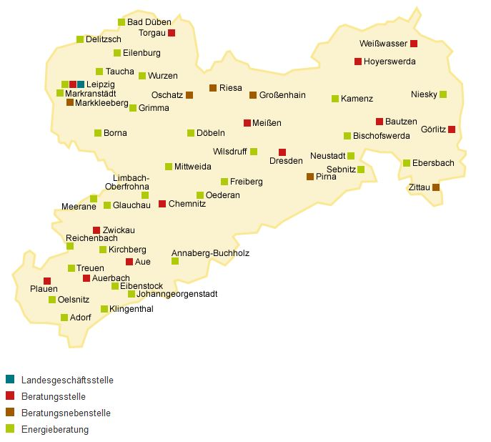
Beratungsstellen

Slide 14
Vzs unterstützungsangebote
Ganzheitlicher Ansatz:
Energieberatung (Energieeinsparberatung, Energierechtsberatung, Energiearmutsberatung)
Rechtsberatung (Prüfung Preisangebote/Verträge, kollektive Rechtsdurchsetzung)
Insolvenz- und Schuldnerberatung (Leipzig)
Finanzdienstleistungsberatung zur Sicherung von Liquidität (Altersvorsorge, Finanzierungen, Versicherungen, Geldanlage)
Ernährung
Weiterhin:
Regionale Runde Tische mit wesentlichen Akteuren
Best Practice: Bürgerenergiegenossenschaften, Balkonsolargeräte
Breites Netzwerk an Partnern (Mietervereine, DGB, Familienverbände, VdK etc.)

Slide 15
Rechtsberatung
Rechtsberatung, z.B.
Energieverträge (Kündigung, Abrechnung, Preisgarantien, Schadenersatzansprüche etc.)
Anbieterwechsel
Rechtliche Prüfung von Abrechnungen
Erstellung von Musterbriefen/außergerichtliche Anschreiben (Bsp. Vorgehen außerordentliche Kündigung/Schadenersatz/Weiterbelieferung)
Kombiniertes Beratungsangebot zum Strom-und Gasvertrag: jetzt wechseln, Energie und Geld sparen
passenden Gas- oder Stromtarif mit fairen Vertragskonditionen finden
rechtliche Ansprüche und Möglichkeiten prüfen

Slide 16
ENERGIEberatung
sachsenweit gibt es über 50 Energieberatungsstützpunkte
unsere Energieexperten kommen auch zu Ihnen nach Hause, um direkt vor Ort eine Schwachstellen-Analyse und Maßnahme-Empfehlungen vorzunehmen
Beratung ist kostenfrei

Slide 17
ENERGIEberatung
Portfolio
Energieeinsparen (Strom, Heizung, Ressourcenschutz, praktische Tipps und Best Practice)
Sanieren und Bauen (Neubau/Sanierung, Energieeffizienz, Investitionen, Fördermittel, smarte Systeme, Dämmung, Schimmel und Feuchte etc.)
Heizen (neue Heiztechnik/Heizsysteme, Heizkostenoptimierung, Heizkostenabrechnung etc.)
Erneuerbare Energien (Photovoltaik, Solarthermie, Windkraft, E-Mobilität, Balkonsolargeräte, Bürgerenergiegenossenschaften etc.).

Slide 18
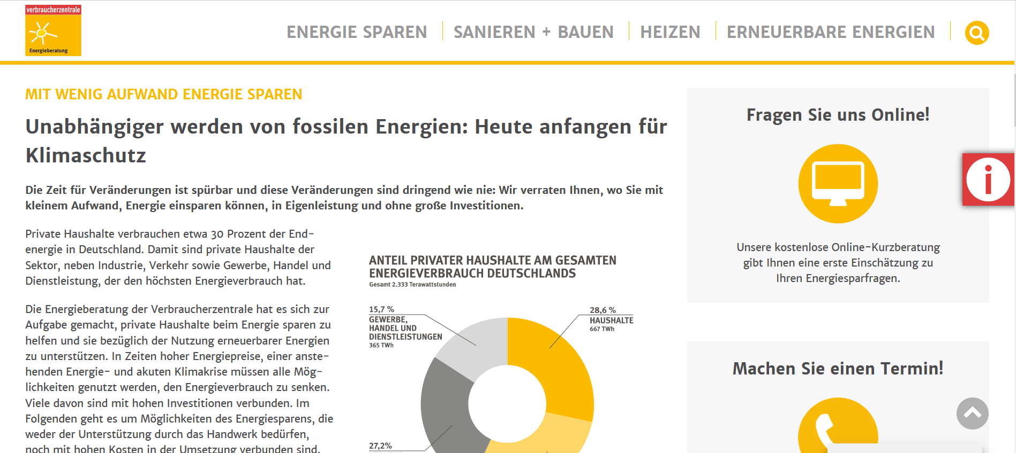
ENERGIEberatung
Praktische Hilfen zum Energieeinsparen: https://verbraucherzentrale-energieberatung.de/mit-wenig-aufwand-energie-sparen/

Slide 19
ENERGIEberatung: beispiele
Energie-Check vor Ort: Basis-Check
Ratsuchende erhalten eine fundierte Einschätzung der Energieverbrauchswerte mit dem Ziel, Energieeinsparpotenziale beim Verbrauch von Strom, Wärme und Warmwasser zu finden und daraus Handlungsempfehlungen für geringinvestive Maßnahmen und sparsames Nutzerverhalten abzuleiten.
Energie-Check vor Ort: Gebäude-Check
Verbraucher eine fundierte Einschätzung der Energieverbrauchswerte. Neben der fundierten Einschätzung zu Verbrauchswerten, soll darüber hinaus die Haustechnik und die Gebäudehülle qualitativ beurteilt und ebenfalls vorhandene Energieeinsparpotenziale identifiziert und Handlungsempfehlungen abgeleitet werden. Gleichfalls wird die grundsätzliche Eignung des betrachteten Objekts für den Einsatz erneuerbarer Energien geprüft.

Slide 20
ENERGIEberatung: beispiele
Energie-Check vor Ort: Eignungs-Check Heizung
Energieberater*innen analysieren die aktuelle Situation zu Hause und empfehlen unabhängig zu geeigneter Heiztechnik. Die Energieberater*innen stellen die CO2-Emissionen der infrage kommenden Anlagen gegenüber, vergleichen die Investitionskosten sowie die zu erwartenden Betriebskosten. Im Anschluss erhalten Verbraucher*innen eine Übersicht aller geprüften Techniken sowie eine Empfehlung der drei am besten geeignetsten Heiztechniken.
Heizkostenberatung
Beratung zu Heizkostenabrechnungen. Um einen Kostenschock von Mieter*innen und Eigentümer*innen zu vermeiden, müssen Angebote zu Energiesparmaßnahmen und bewusstem Konsum verstärkt und der Umstieg auf erneuerbare Energien sowie der Einstieg in Sanierungs- und Effizienzmaßnahmen am Wohngebäude in den Fokus genommen werden.

Slide 21
Online-vorträge (Auszug)
Heizkostenabrechnung verstehen, Energie sparen
Welche Heizung für mein Haus? Moderne Heiztechniken im Überblick
Förderprogramme optimal nutzen. Den Durchblick im Förderdschungel behalten
Sonnenenergie nutzen. Solarthermie und Photovoltaik im Überblick
Solarstrom von Balkon und Terrasse. Mit kleinen Investitionen unabhängiger vom Energiepreis
Vollständige Übersicht: https://verbraucherzentrale-energieberatung.de/veranstaltungen/.

Slide 22
Beratungsstelle vor ort

Slide 23
Beratungsstelle chemnitz Zschopauer Straße 107 09126 Chemnitz Telefon: 0371/431500

Slide 24
Impressum
Verbraucherzentrale Sachsen e.V.
Katharinenstraße 17 04109 Leipzig
Tel.: 0341 6962910
vorstand@vzs.de www.verbraucherzentrale-sachsen.de

